Slide 1
第5章 贪婪法
1. 贪婪法概述
2. 贪婪法要满足的性质
3. 贪婪法不完全成功解决的例子
4. 贪婪法完全成功解决的例子

Slide 2
1. 贪婪法概述
贪婪法只根据当前已有信息做出最佳选择。一旦作出选择，不管将来有什么结果，这个选择都不会改变
贪婪法并不是从整体考虑最优，而是局部考虑最优
因为不需要整体考虑贪婪法的效率通常较高

Slide 3
2. 贪婪法要满足的性质
用贪婪法解决问题时，并不能保证它能找到最优解。但是，当问题满足下面两个性质时，贪婪法可以找到问题的最优解。
2.1 贪婪选择性质
2.2 最优子结构性质

Slide 4
2.1 贪婪选择性质
贪婪选择性质是指：所求问题的全局最优解，可以通过一系列的局部最优的选择来达到
每进行一次选择，就得到一个局部的解，并把所求解的问题简化为一个规模更小的类似子问题
例如，如果一套钱币设计合理，则最小兑现问题就满足贪婪选择性质

Slide 5
2.2 最优子结构性质
最优子结构是指：一个问题的最优解中包含它的子问题的最优解
例如，用合理的一套钱币实现最小兑现问题，就满足最优子结构性质
当钱币面值是10、5、1时，要兑现26，则可以用{10、10、5、1}实现。第一步实现（取10）后，剩余问题的最优解是{10、5、1}，是整个问题最优解的子集，满足最优子结构性质

Slide 6
3. 贪婪法不完全成功解决的例子
3.1 最短多段路径问题
3.2 货郎担问题
3.3 0-1背包问题
3.4 任务分配问题

Slide 7
3.1 最短多段路径问题
1
9
4
5
8
4
6
7
7
8
8
0
2
2
7
5
9
6
8
8
3
3
6
4
3
6
5
7
在每一阶段查找下一步路径选择的最小值
时间复杂度是O(kn)，n是阶段总数，k是每一阶段节点总数的最大值

Slide 8
3.2 货郎担问题
a
2
b
从任意一节点出发，选择该节点相邻的、没有被遍历的、不形成回路的最近节点
例如，a -> b -> c ->d 路径总长为18
贪婪法求解TSP问题的时间复杂度是O(n²)
3
3
1
7
c
d
8
一条最优路径是：a -> c -> b -> d -> a，
路径总长为14

Slide 9
3.3 0-1背包问题
背包总容量为42，三个物品的价值/重量分别为：40/3， 101/31，67/10。有3种贪婪解法：
（1）按照性价/重比从大到小选择。这种方式的在连续背包问题中能够求得最优解。本问题的结果是107
（2）按照价值从大到小选择。本问题的结果是168。
（3）按照重量从小到大选择。本问题的结果是107。
三个贪心算法的复杂度都是O(nlogn)，都不能确保求得最优解

Slide 10
3.4 任务分配问题
任务1
任务2
任务3
任务4
9
2
7
8
人员a
6
4
3
7
人员b
5
8
1
8
人员c
7
6
9
4
人员d
对任务1，找到当前花费最小的人员c∊{a, b, c, d};--5
对任务2，找到当前花费最小的人员a∊{a, b, d}; -- 7
对任务3，找到当前花费最小的人员b∊{b, d}; -- 10
对任务4，找到当前花费最小的人员d∊{d}; -- 14
贪婪法解决任务分配问题的时间复杂度是O(n²)

Slide 11
4. 贪婪法完全成功解决的例子
4.1 连续背包问题
4.2 单源最短路径问题
4.3 Kruskal算法求解最小生成树
4.4 Prim算法求解最小生成树
4.5 钓鱼问题

Slide 12
4.1 连续背包问题
背包总容量为42，三个物品的价值/重量分别为：40/3， 101/31，67/10，物品可以分割。步骤：
（1）背包中全部放入物品1，当前价值为40，所占重量为3；
（2）背包中全部放入物品3，当前价值是107，所占重量为3+10=13。
（3）背包中放入物品2的重量为29，当前价值是107+101/31*29 = 201.48。
贪婪法解决连续背包问题的复杂度是O(nlogn)

Slide 13
4.2 单源最短路径问题
4.2.1 连续背包问题
4.2.2 单源最短路径问题
4.2.3 Dijkstra算法示例
4.2.4 Dijkstra算法内存操作示例
4.2.5 Dijkstra算法复杂度分析

Slide 14

4.2.1 问题描述
求有向图某点（0）到其他各点的最短路径
0
10
100
30
1
4
10
50
60
2
3
20

Slide 15
4.2.2 Dijkstra算法原理
Dijkstra提出的算法把所有顶点分为两类：已知点集和未知点集
该算法的思路是：按路径长度的递增次序, 逐步产生最短路径的算法。首先求出长度最短的一条最短路径，再参照它求出长度次短的一条最短路径，依次类推，直到从顶点v到其它各顶点的最短路径全部求出为止

Slide 16
4.2.3 Dijkstra算法示例(初始化)
0
0
10
100
10
30
1
100
4
10
50
60
2
3
20
∞
30

Slide 17
4.2.3 Dijkstra算法示例(选择1)
0
0
10
100
10
30
1
100
4
10
50
60
60
∞
2
3
30
20
min(10, ∞ 30, 100) = 10, 故选择结点1。然后修改由于1所属集合的变化而引起的各点当前最短距离变化

Slide 18
4.2.3 Dijkstra算法示例(选择3)
0
0
10
90
100
10
100
30
1
4
10
50
60
结点2：60
结点3：30
结点4：100
50
60
2
3
30
20
min(60, 30, 100) = 30, 故选择结点3。然后修改由于3所属集合的变化而引起的各点当前最短距离变化

Slide 19
4.2.3 Dijkstra算法示例(选择2)
0
60
10
100
10
90
30
1
4
10
50
60
结点2：50
结点4：90
50
2
3
30
20
min(50, 90) = 50, 故选择结点2。然后修改由于2所属集合的变化而引起的各点当前最短距离变化

Slide 20
4.2.3 Dijkstra算法示例(选择4)
0
10
100
10
60
30
1
4
10
50
60
50
2
3
30
20
结点4：60

Slide 21
4.2.4 Dijkstra算法内存操作示例
0
10
100
10
30
1
100
4
10
50
60
∞
20
30
2
3
-1
1
1
1
1
-1
-1
1
1
1
0
10
∞
30
100
0
10
60
30
100

Slide 22
4.2.5 Dijkstra算法复杂度分析
Dijkstra算法是典型的贪婪算法
Dijkstra算法的时间复杂度是O(n²)
Dijkstra算法的空间复杂度是O(n)

Slide 23
4.3 Kruskal算法求解最小生成树
4.3.1 Kruskal算法示例
4.3.2 Kruskal算法复杂度分析

Slide 24

4.3.1 Kruskal算法示例
28
28
28
0
1
0
1
0
1
10
14
16
14
16
14
16
5
6
2
5
6
2
5
6
2
24
18
24
18
24
18
25
12
25
12
25
4
3
4
3
4
3
22
22
22
28
28
28
0
1
0
1
0
1
16
5
6
2
5
6
2
5
6
2
24
18
18
18
25
24
24
25
25
4
3
4
3
4
3
22
22

Slide 25
4.3.2 Kruskal算法复杂度分析
Kruskal算法维持了一个边的长度的最小堆，建立这个最小堆需要时间O(eloge)，每删除一个边需要的时间是O(loge)
各个点通过并查的方式判断是不是已经连接在一起，每添加一个边的时间为O(1)，这样的添加有可能不成功，因此，次数是超过点数n的，应该是e的级别(肯定有e>n)
Kruskal算法的时间是eloge + eloge，复杂度是O(eloge)
Kruskal算法适合边稀少的网络

Slide 26
4.4 Prim算法求解最小生成树
4.4.1 普里姆(Prim)算法的基本思想
4.4.2 普里姆算法示意图
4.4.3 普里姆算法中的辅助数组
4.4.4 普里姆算法流程描述
4.4.5 普里姆算法样例
4.4.6 普里姆算法复杂度分析

Slide 27
4.4.1 普里姆(Prim)算法的基本思想
从连通网络 N = { V, E }中的某一顶点 u₀ 出发, 选择与它关联的具有最小权值的边 ( u₀, v ), 将其顶点加入到生成树顶点集合U中。
以后每一步从一个顶点在 U 中,而另一个顶点不在 U 中的各条边中选择权值最小的边(u, v), 把它的顶点加入到集合 U 中。如此继续下去, 直到网络中的所有顶点都加入到生成树顶点集合 U 中为止。

Slide 28
4.4.2 普里姆算法示意图
28
0
1
0
1
0
1
10
14
16
10
10
5
6
2
5
6
2
5
6
2
24
18
25
12
25
4
3
4
3
4
3
22
原图 (a) (b)
0
1
0
1
0
1
10
10
10
14
16
5
6
2
5
6
2
5
6
2
25
25
12
25
12
4
3
4
3
4
3
22
22
22
(c) (d) (e) (f)

Slide 29
4.4.3 普里姆算法中的辅助数组
在构造过程中，还设置了两个辅助数组：
lowcost[ ] 存放生成树顶点集合内顶点到生成树外各顶点的各边上的当前最小权值；
nearvex[ ] 记录生成树顶点集合外各顶点距离集合内哪个顶点最近(即权值最小)。如果要判断的点在集合内，则要寻找的点的序号置-1
28
0
1
0 1 2 3 4 5 6
10
14
16
lowcost
0 28 ∞ ∞ ∞ 10 ∞
5
6
2
nearvex
-1 0 0 0 0 0 0
24
18
25
12
4
3
22

Slide 30
4.4.4 普里姆算法流程描述
重复以下步骤：
在 lowcost[ ]中选择 nearvex[i]<> -1 && lowcost[i]最小的边, 用 v 标记它。则选中的权值最小的边为(nearvex[v], v), 相应的权值为 lowcost[v]
将 nearvex[v] 改为-1, 表示它已加入生成树顶点集合。
将边 (nearvex[v], v, lowcost[v] ) 加入生成树的边集合。
取 lowcost[i] = min{ lowcost[i], Edge[v][i] }，即用生成树顶点集合外各顶点 i 到刚加入该集合的新顶点 v 的距离 Edge[v][i] 与原来它们到生成树顶点集合中顶点的最短距离lowcost[i] 做比较, 取距离近的作为这些集合外顶点到生成树顶点集合内顶点的最短距离。

Slide 31
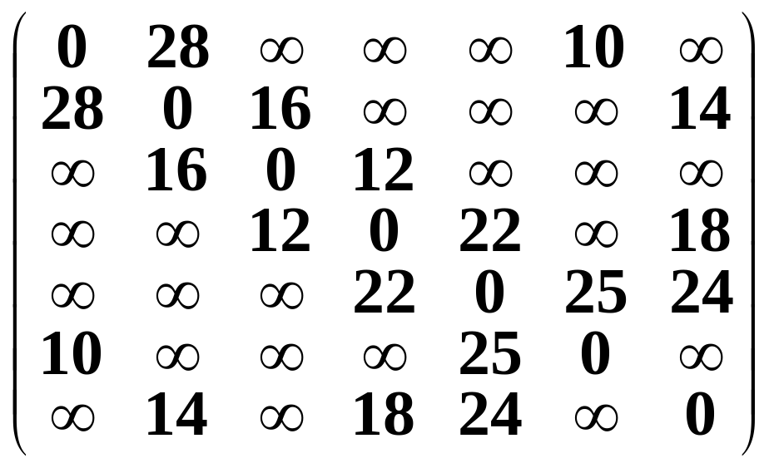
4.4.5 普里姆算法样例(数据)
28
0
1
10
14
16
5
6
2
24
18
25
12
4
3
22

Slide 32
4.4.5 普里姆算法样例(初始化)
28
0
1
10
14
16
生成树顶点集合{0}
图的剩余顶点集合{1, 2, 3, 4, 5, 6}
5
6
2
24
18
25
12
4
3
22
0 1 2 3 4 5 6
lowcost
0 28 ∞ ∞ ∞ 10 ∞
nearvex
-1 0 0 0 0 0 0

Slide 33
4.4.5 普里姆算法样例(选点v=5)
每选择一个待加入的点，需要把所有集合外的点与这个点的距离进行比较，如果小于最小值，则进行替换
本例中，选择了点5之后，点4到生成树的距离不再是无穷，而是25
0 1 2 3 4 5 6
lowcost
0 28 ∞ ∞ ∞ 10 ∞
nearvex
-1 0 0 0 0 0 0
选 v=5
选边 (0,5)

Slide 34
4.4.5 普里姆算法样例(选点v=4)
0 1 2 3 4 5 6
lowcost
0 28 ∞ ∞ 25 10 ∞
nearvex
-1 0 0 0 5 -1 0
选 v=4
选边 (5,4)
28
0
1
0
1
10
14
16
10
5
6
2
5
6
2
24
18
25
12
25
4
3
4
3
22
原图 边 (0,5,10) 加入生成树

Slide 35
4.4.5 普里姆算法样例(选点v=3)
0 1 2 3 4 5 6
lowcost
0 28 ∞ 22 25 10 24
nearvex
-1 0 0 4 -1 -1 4
选 v=3
选边 (4,3)
28
0
1
0
1
10
14
16
10
5
6
2
5
6
2
24
18
25
12
25
4
3
4
3
22
22
原图 边 (5,4,25) 加入生成树

Slide 36
4.4.5 普里姆算法样例(选点v=2)
0 1 2 3 4 5 6
lowcost
0 28 12 22 25 10 18
nearvex
-1 0 3 -1 -1 -1 3
选 v=2
选边 (3,2)
28
0
1
0
1
10
14
16
10
5
6
2
5
6
2
24
18
25
12
25
12
4
3
4
3
22
22
原图 边 (4,3,22) 加入生成树

Slide 37
4.4.5 普里姆算法样例(选点v=1)
0 1 2 3 4 5 6
lowcost
0 16 12 22 25 10 18
nearvex
-1 2 -1 -1 -1 -1 3
选 v=1
选边 (2,1)
28
0
1
0
1
10
14
16
10
16
5
6
2
5
2
24
18
25
12
25
12
4
3
4
3
22
22
原图 边 (3,2,12) 加入生成树

Slide 38
4.4.5 普里姆算法样例(选点v=6)
0 1 2 3 4 5 6
lowcost
0 16 12 22 25 10 14
nearvex
-1 -1 -1 -1 -1 -1 1
选 v=6
选边 (1,6)
28
0
1
0
1
10
14
16
10
14
16
5
6
2
5
6
2
24
18
25
12
25
12
4
3
4
3
22
22
原图 边 (2,1,16) 加入生成树

Slide 39
4.4.5 普里姆算法样例(结果)
0 1 2 3 4 5 6
lowcost
0 16 12 22 25 10 14
nearvex
-1 -1 -1 -1 -1 -1 -1
28
0
1
0
1
10
14
16
10
14
16
5
6
2
5
6
2
24
18
25
12
25
12
4
3
4
3
22
22
原图 边 (1,6,14) 加入生成树

Slide 40
4.4.6 普里姆算法复杂度分析
分析以上算法, 设连通网络有 n 个顶点, 则该算法的时间复杂度为 O(n²), 它适用于边稠密的网络。
注意：当各边有相同权值时，由于选择的随意性，产生的生成树可能不唯一。当各边的权值不相同时，产生的生成树是唯一的

Slide 41
4.5 钓鱼问题
4.5.1 钓鱼问题描述
4.5.2 钓鱼问题讨论
4.5.3 贪婪法解决钓鱼问题
4.5.4 贪婪法解决钓鱼问题的复杂度分析

Slide 42
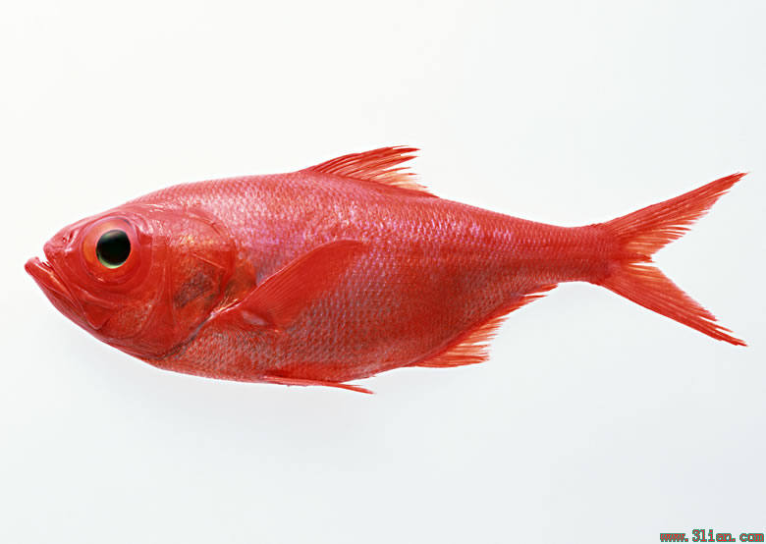
4.5.1 钓鱼问题描述
钓鱼者要从n [20, 40]个池塘中钓鱼。这些池塘在一条直线上，从一个池塘移动到另一个池塘需要1个时间单位；一个时间单位之中该人能够从池塘j中钓到鱼f_{j}条，但下一个时间单位内能钓到鱼的数量会按照某个函数递减。给定若干个时间单位[1, 300]，该钓鱼者能够最多钓到多少条鱼？
……

Slide 43
4.5.2 钓鱼问题讨论
如何穷举？对最终地点穷举；对每一个最终地点，要对各地的时间穷举
问题如何转换就可以采用贪婪法？每一部的贪婪策略是什么？
贪婪法解决钓鱼问题的时间复杂度是什么？

Slide 44
4.5.3 贪婪法解决钓鱼问题
共有3个池塘，第一池塘和第二池塘之间移动需要1分钟，第二池塘和第三池塘之间移动需要1分钟。共有5分钟，每个池塘的每个时段的收益如下表：
 | 1池塘 | 2池塘 | 3池塘
1分钟 | 5 | 3 | 9
2分钟 | 6 | 10 | 6
3分钟 | 4 | 5 | 8
4分钟 | 9 | 4 | 3
5分钟 | 14 | 5 | 8

Slide 45
 | 1池塘 | 2池塘 | 3池塘
1分钟 | 5 | 3 | 9
2分钟 | 6 | 10 | 6
3分钟 | 4 | 5 | 8
4分钟 | 9 | 4 | 3
5分钟 | 14 | 5 | 8
耗时 | 到达第个池塘收益
0 | 0
1 | 5
2 | 11
3 | 15
4 | 24
5 | 38
目前的最大收益38

Slide 46
 | 1池塘 | 2池塘 | 3池塘
1分钟 | 5 | 3 | 9
2分钟 | 6 | 10 | 6
3分钟 | 4 | 5 | 8
4分钟 | 9 | 4 | 3
5分钟 | 14 | 5 | 8
耗时 | 池塘1 | 到达第2个池塘时的最大收益
0 | 0 | 0
1 | 5 | 0
2 | 11 | Max{0+3, 5+0} = 5（这里的值并不是11，如果取值11，则不能到达池塘2）
3 | 15 | Max{11+0, 5+3, 0+13} = 13
4 | 24 | Max{15+0, 11+3, 5+13, 0+18}=18
5 | 38 | Max{24+0, 15+3, 11+13, 5+18, 0+22} = 24
目前的最大收益为38和24的最大值38

Slide 47
 | 1池塘 | 2池塘 | 3池塘
1分钟 | 5 | 3 | 9
2分钟 | 6 | 10 | 6
3分钟 | 4 | 5 | 8
4分钟 | 9 | 4 | 3
5分钟 | 14 | 5 | 8
耗时 | 池塘1 | 池塘2 | 达到池塘3时的最大收益
0 | 0 | 0 | 0
1 | 5 | 0 | 0
2 | 11 | 5 | 0
3 | 15 | 13 | Max{5+0, 0+9}=9
4 | 24 | 18 | Max{13+0, 5+9, 0+15} = 15
5 | 31 | 24 | Max{18+0, 13+9, 5+15, 0+23} = 23
目前的最大收益为38和23的最大值38

Slide 48
4.5.4 贪婪法解决钓鱼问题的复杂度分析
假设时段总数是n，共有m个池塘。
共分为m种情况：全部分配给第1池塘；分配给第1池塘和第2池塘；……；分配给所有的池塘
对每一种情况，需要按照时段总数n做n次选择最大的操作，每次从m个数中选择1，所以需要m次操作；但可以用最大堆维护这个结构，每一次选择需要的操作数量为logm
用贪婪法解决钓鱼问题的时间复杂度是O(mnlogm)
用贪婪法解决钓鱼问题必须满足每个池塘随时间递减而单位时间钓鱼量不增的性质

